Slide 1
Music Periodicals Database
音樂研究期刊資料庫

Slide 2
關於Music Periodicals Database
收錄20多個國家共計800多種國際音樂期刊提供索摘，其中約 330多種期刊的全文，包含超過229萬篇文章之索引及全文，最早回朔至1874年。
內容涉及學術和流行音樂期刊的綜合學科領域，其範圍從《International Journal of Music Education》、《Ethnomusicology》、《 Jazz Research Journal 》到《Rock and Rap Confidential》和《Rolling Stone》。 這些文章研究了全方位學科和音樂的各個方面，包括音樂教育、表演、民族音樂學、音樂劇、理論、流行音樂的形式和組成。 可以找到有關音樂流派多樣化的文章，內容從中世紀僧侶的禮拜聖歌到當代另類搖滾音樂家的折衷之聲。

Slide 3
關於Music Periodicals Database
全文 : 330+種全文期刊，其中有19種期刊回溯至創刊號，著名刊名如下：
British Journal of Music Education(2001迄今, delay 1 year)
American Music Review (1971 迄今)
Early Music History(2001 迄今, delay 1 year)
Eighteenth-Century Music(2004迄今, delay 1 year)
Folk Music Journal(2001 迄今)
Notes - Quarterly Journal of the Music Library Association(1934迄今)

Slide 4
關於Music Periodicals Database
學科主題涵蓋範圍：
古典音樂與歌劇
爵士樂與藍調
搖滾、靈魂樂與嘻哈
民俗音樂
音樂產業
錄音
民族音樂學
音樂教育
音樂療法
樂器
提供交叉連結
可與JSTOR Music Archive Collection及Project Muse
全文期刊做交叉連結

Slide 5

案例示範
近年各界吹起元宇宙風，虛擬演出隨之而生，然則實體表演帶給觀眾的震撼仍不容小覷。
今年六月，百老匯經典長壽音樂劇《獅子王》再度來台演出，以多達33箱大貨櫃的精緻佈景道具、耗時一週搭設的劇院音場與華麗的視覺特效，打造栩栩如生的非洲大地舞台，帶給觀眾聽覺與視覺的饗宴，更創下巡演49場的驚人紀錄。(相關新聞：《獅子王》百老匯音樂劇全台演出49場破紀錄！台詞藏台灣專屬驚喜、經典歌曲全部重現)

Slide 6
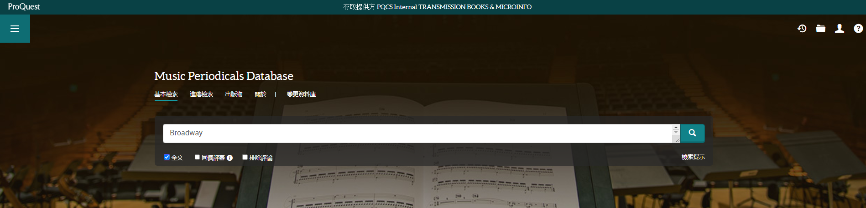
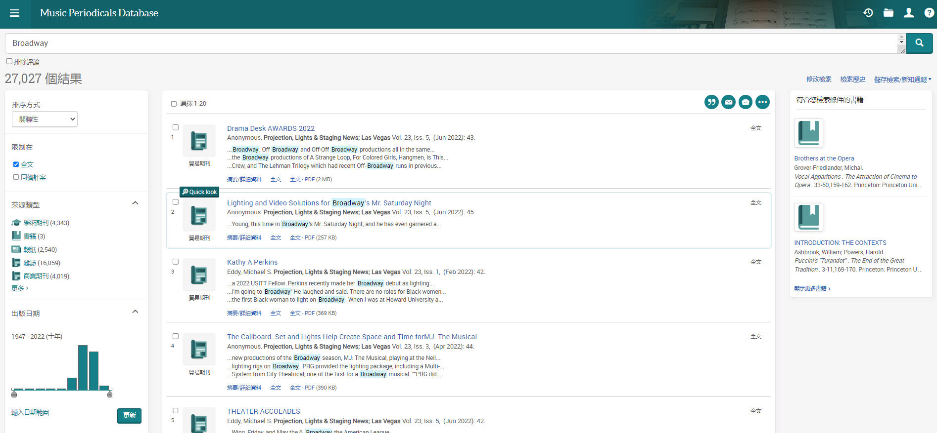
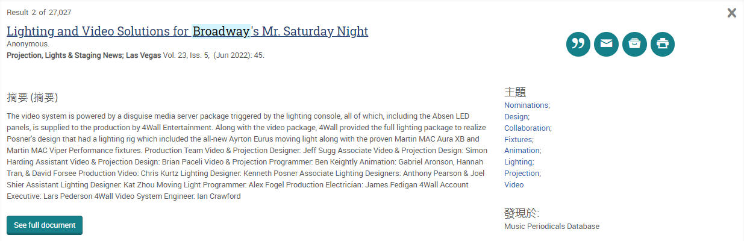
搜尋與百老匯(Broadway)相關的資料
透過關鍵字欄位，將所要檢索的關鍵字輸入此欄位。
檢索功能篩選:可選擇來源類型、出版日期、主題等。
游標移至該項目，即會出現「Quick look」，點擊後可查看摘要。

Slide 7
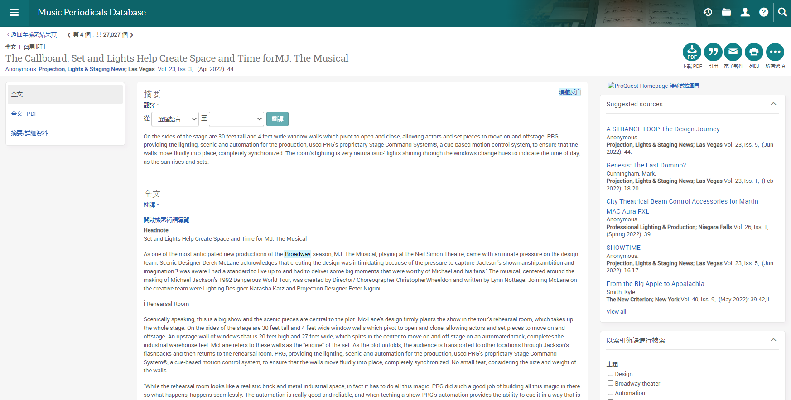
檢索結果
提供全文PDF檔下載、引用 、 電子郵件 、列印、儲存功能
提供相關文章建議
提供翻譯功能，可翻譯成繁簡體中文等20種語言
相關主題建議

Slide 8
PQ介面檢索功能&技巧
Notes:
Simply an opening slide. Presentation begins on the next slide.
8

Slide 9
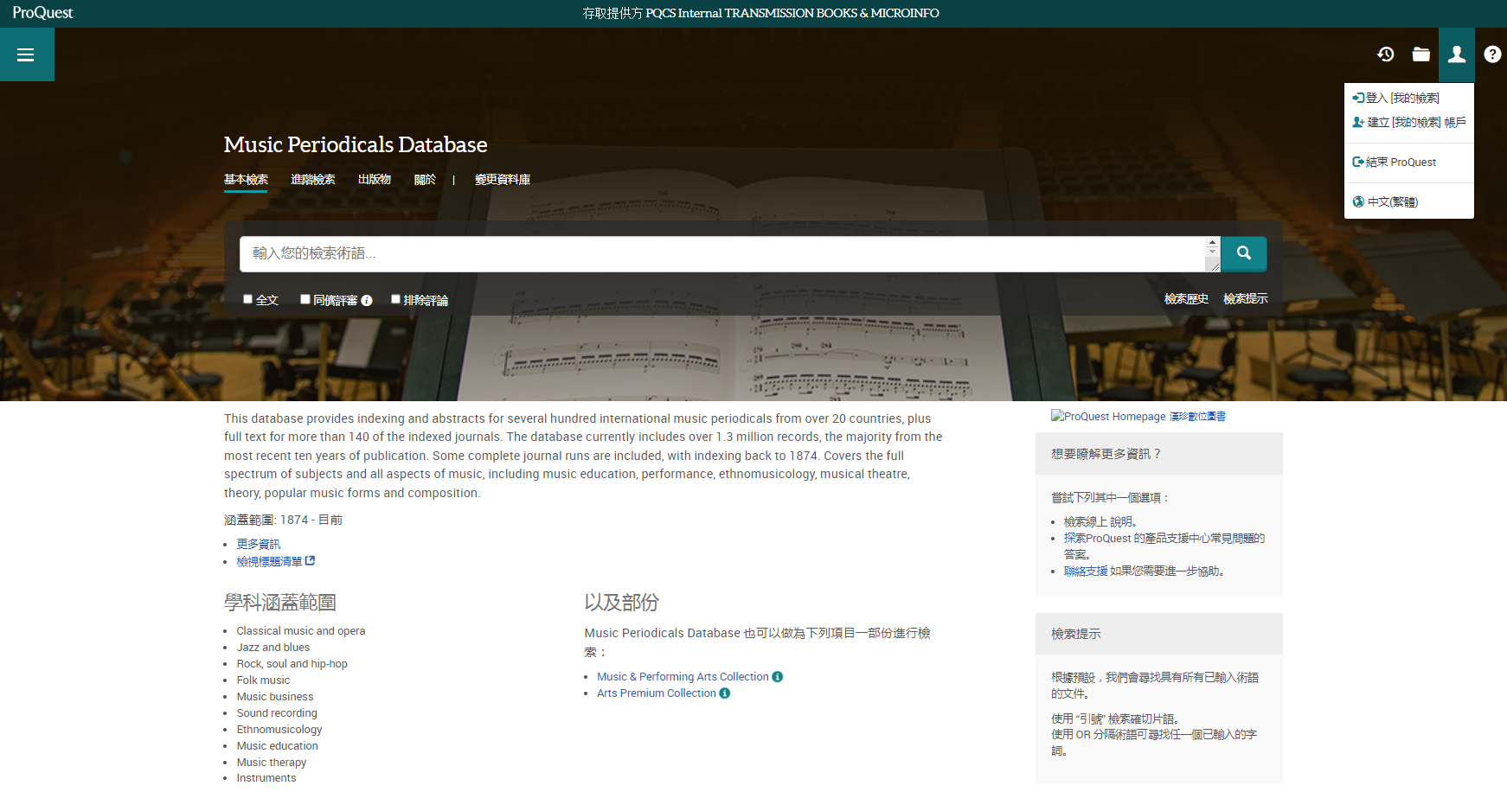
Music Periodicals Database首頁
語言

Slide 10
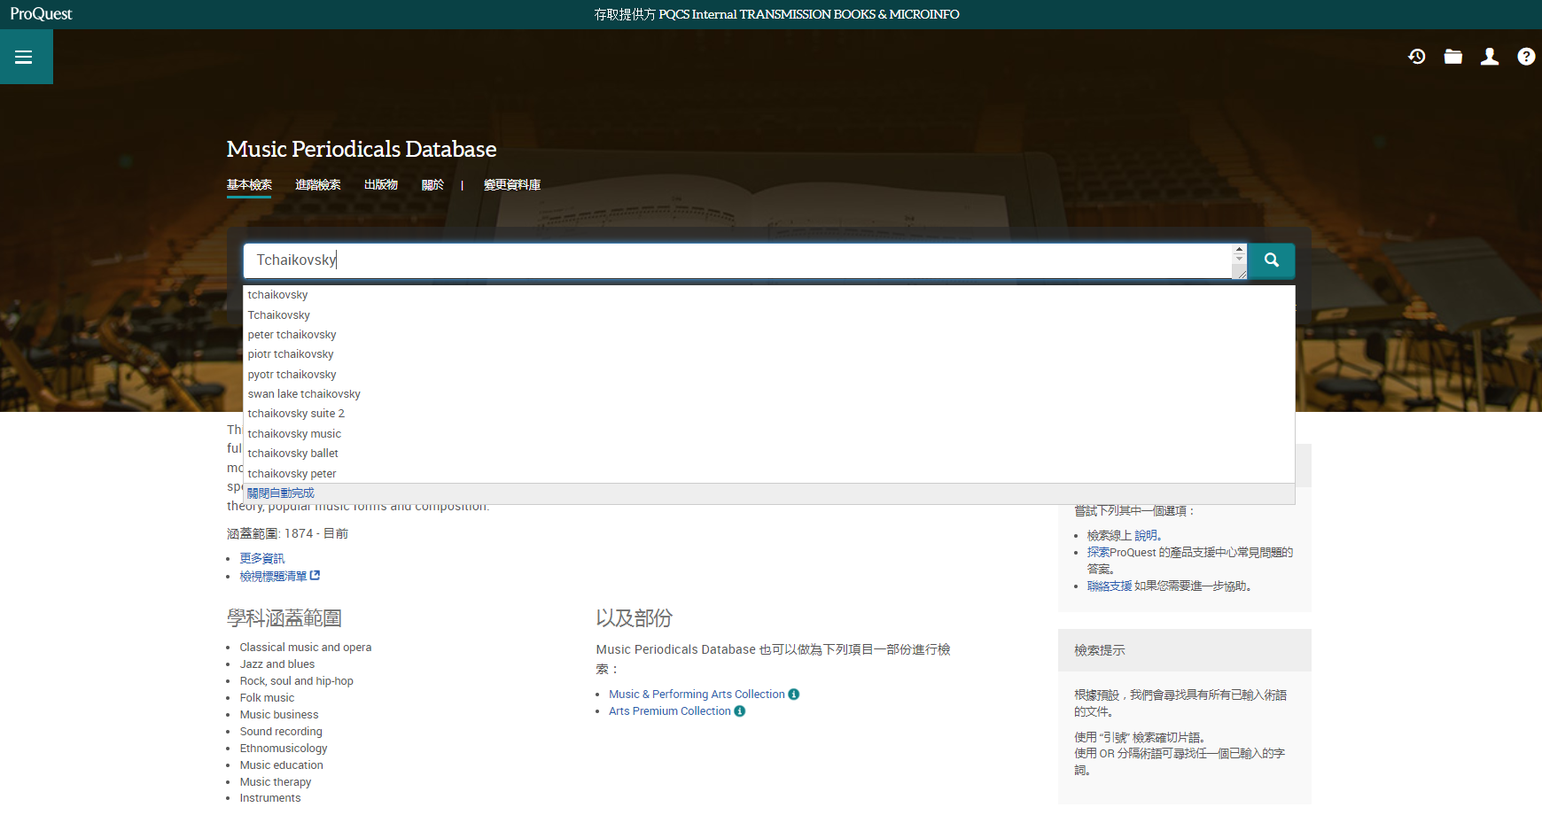
基本檢索
自動完成關鍵字
讀者僅需鍵入幾個字母，系統將自動產生建議關鍵字，節省輸入關鍵字的時間

Slide 11
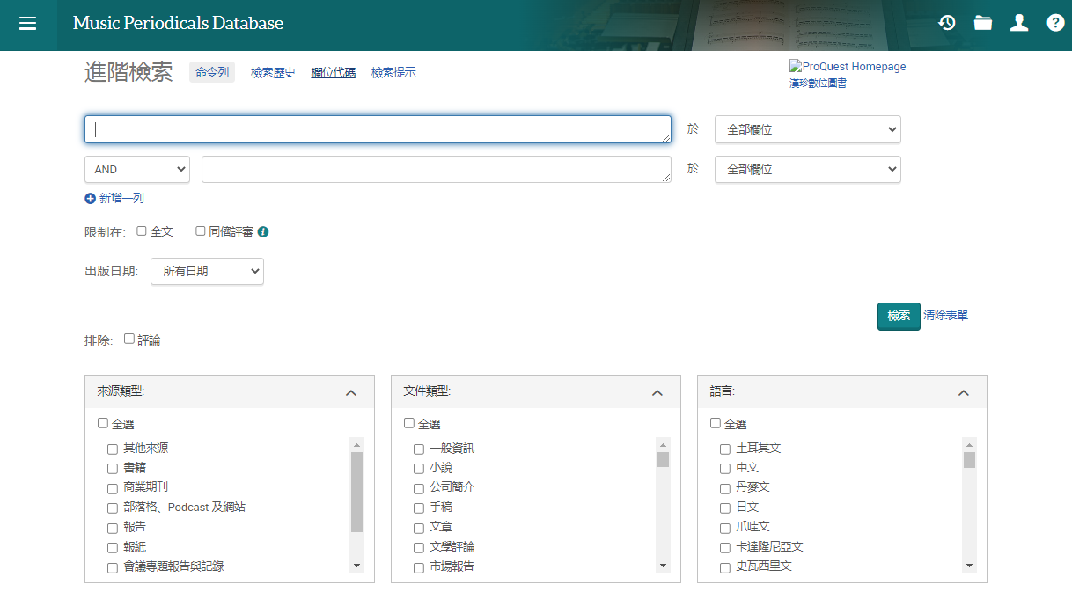
進階檢索
讀者可指定關鍵字檢索欄位，並可任意增刪檢索列
限定檢索範圍於全文或同儕評審，並可指定日期範圍
更多符合個別資料庫特性的篩選欄位

Slide 12
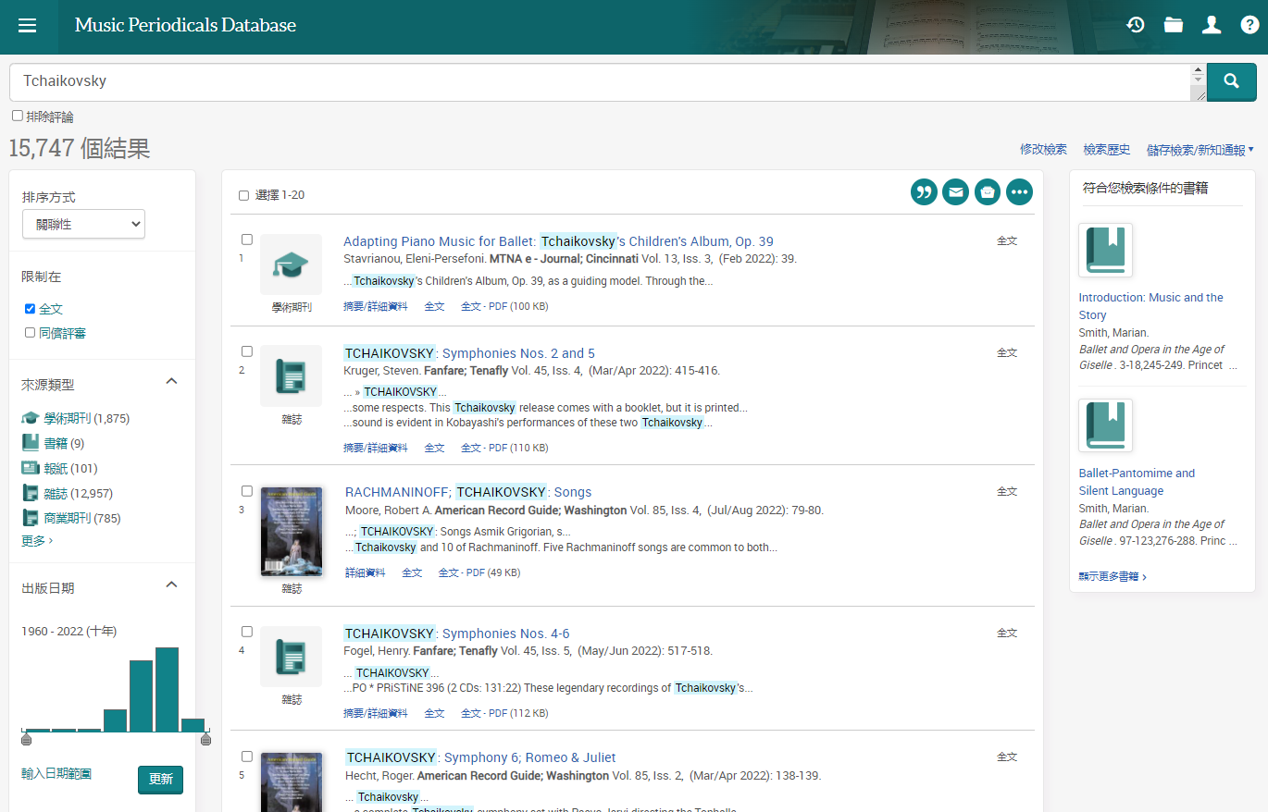
檢索結果頁面
提供文章連結
可直接點選文章全文連結，進入文章本身
檢索結果分類功能：除依來源類型篩選外，也可按出版物名稱、主題等，快速篩選檢索結果
視覺化呈現檢索結果分佈的年代，讀者可點選不同的年代，檢視相應之檢索結果。

Slide 13
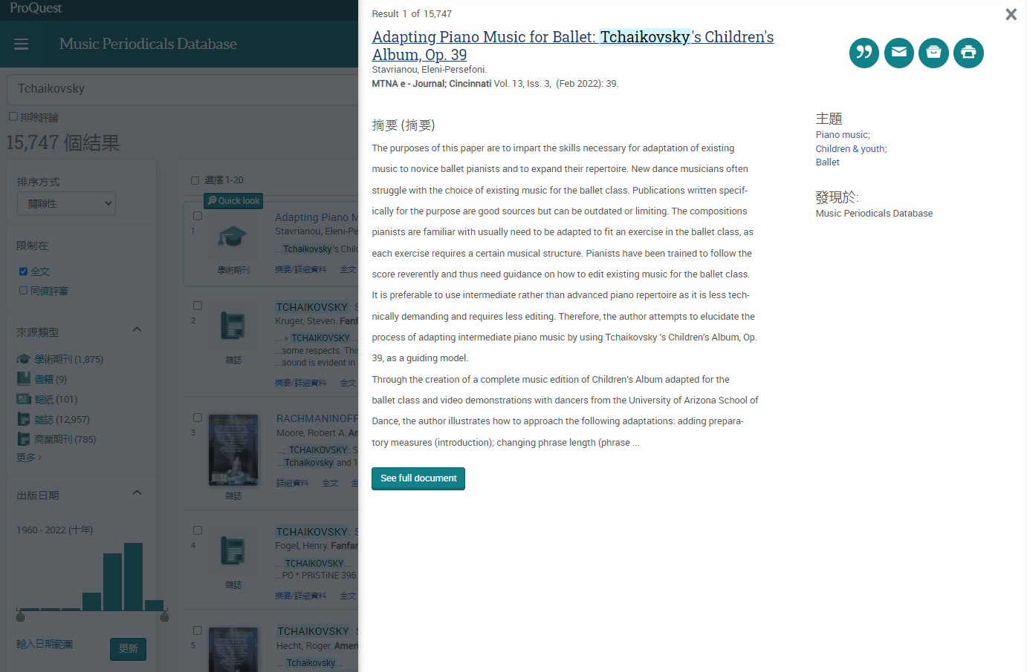
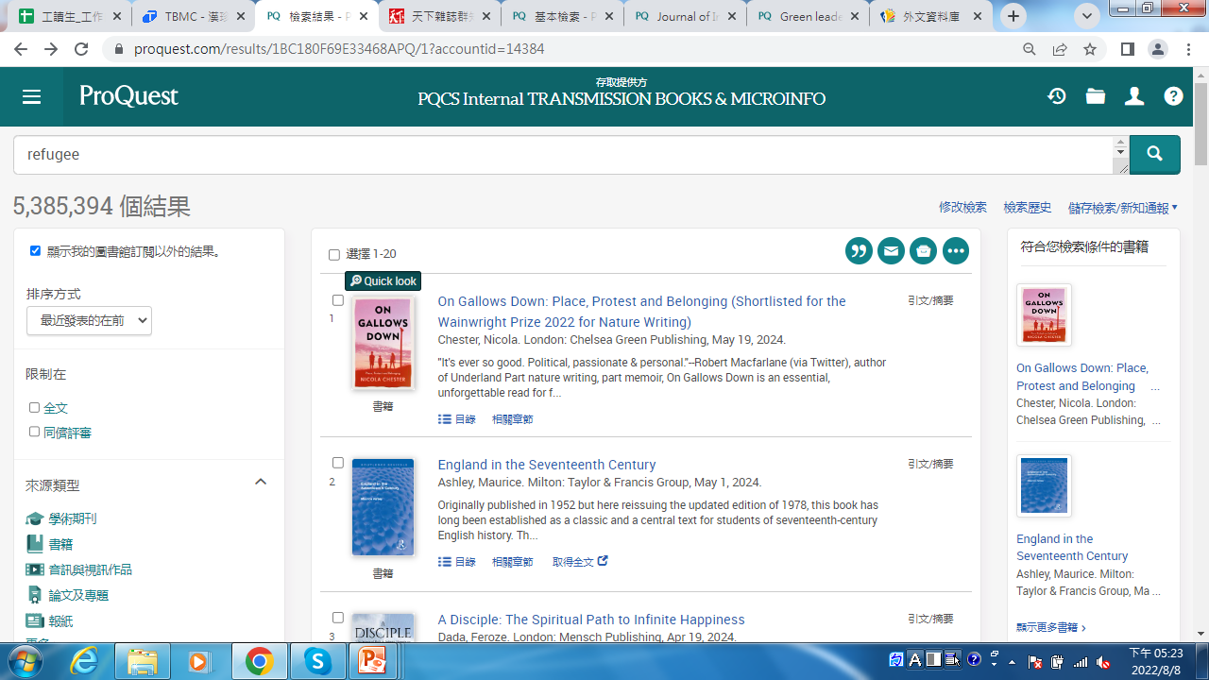
檢索結果頁面-摘要預覽功能
預覽工具列
預覽視窗下方提供Email、列印、引用及匯出等功能
提供文章連結
可直接點選文章全文連結，進入文章本身
移動滑鼠至文章連結左側的「Quick look」，即可瀏覽文章摘要，不需離開檢索結果頁面

Slide 14
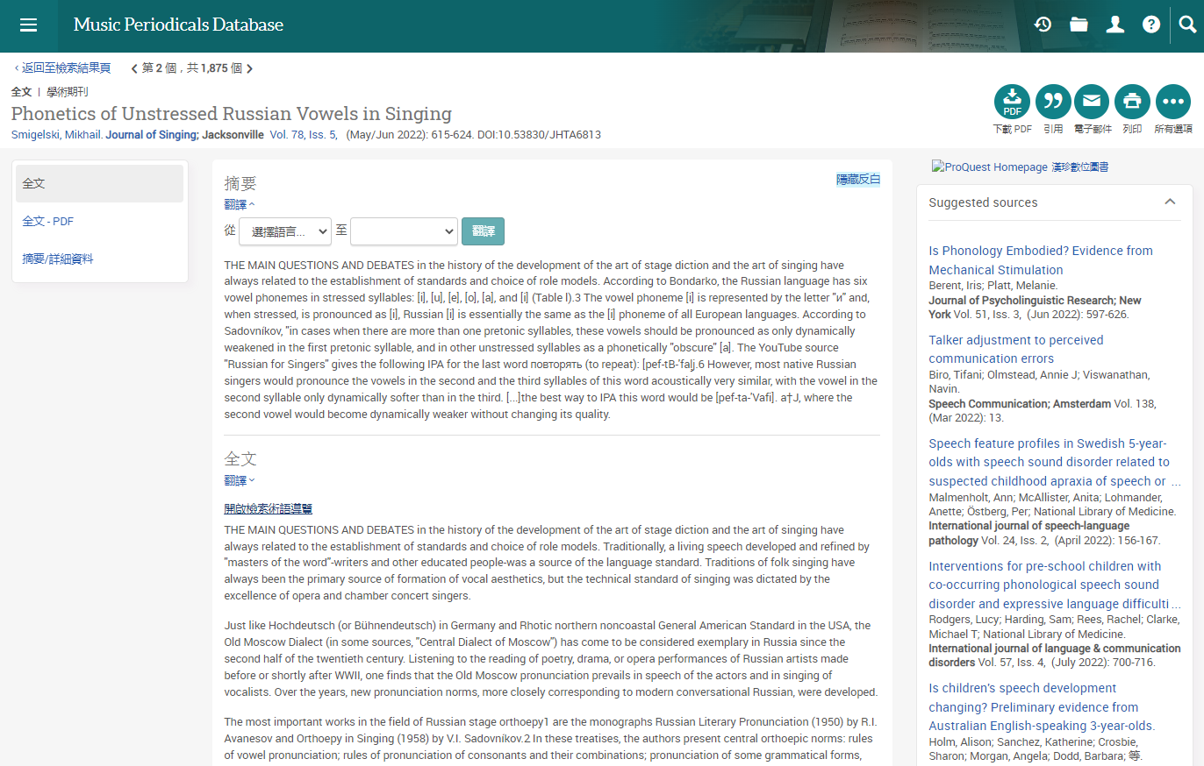
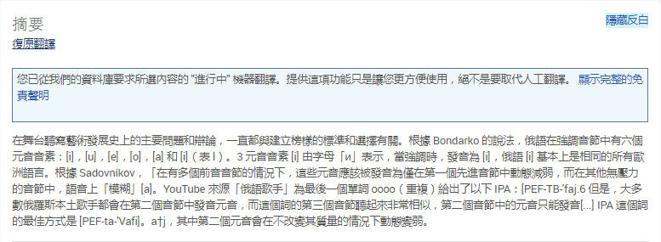
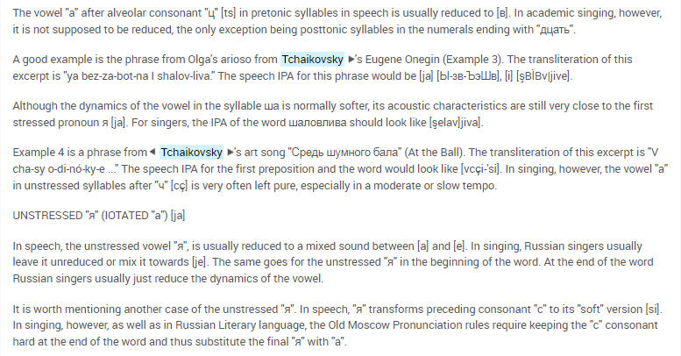
單篇檢索結果
提供全文PDF檔下載，以及引用、郵件、列印等常見服務。
提供翻譯功能，可翻譯成繁簡體中文等20種語言
點選可開啟檢索術語導覽，可以快速到達文章中你剛剛所檢索的關鍵字(關鍵字旁會有箭頭供點選)

Slide 15
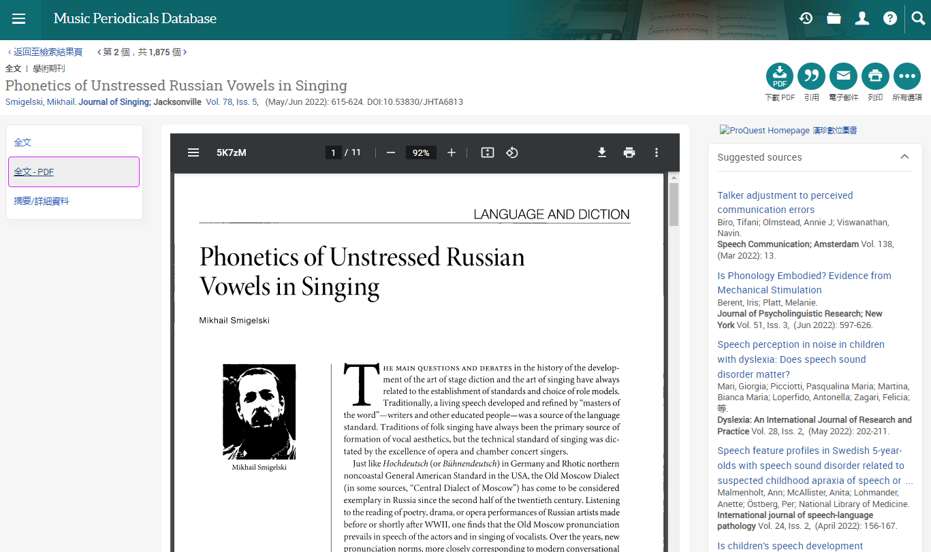
全文PDF頁面

Slide 16
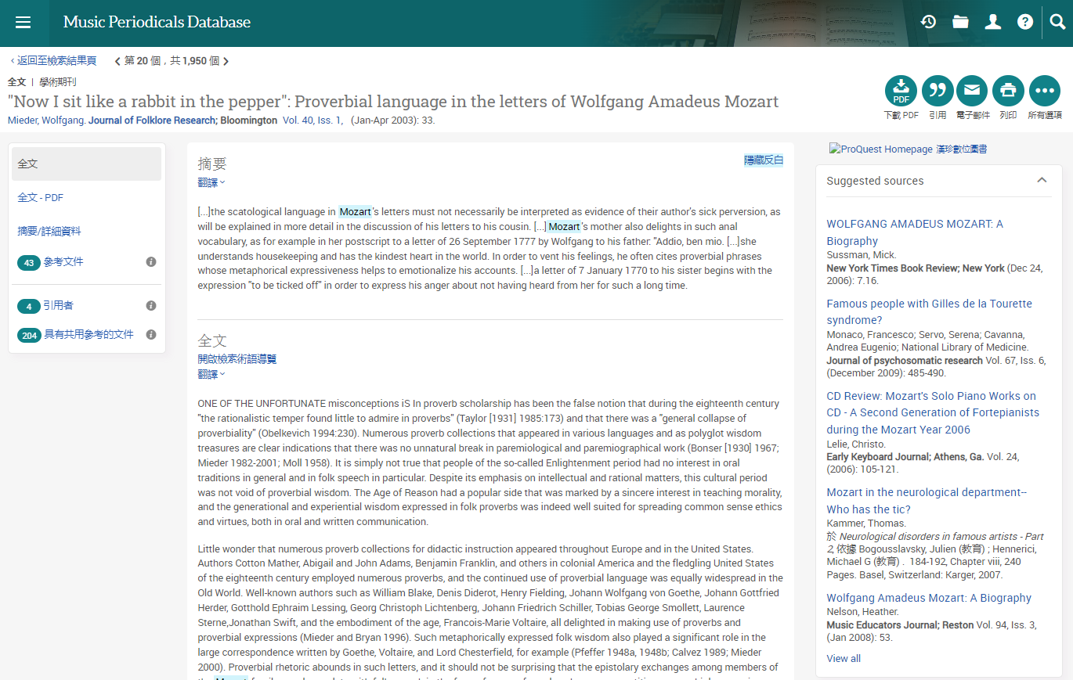
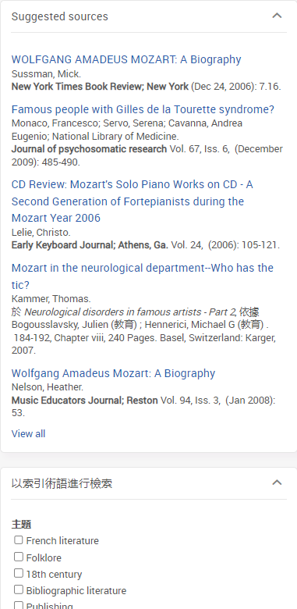
參考文件
相關主題建議
提供參考文件與具相同參考文獻之文章
引用表示有幾筆文章引用該文章，
例如此文章被4篇文章所引用
此欄位表示與本文章引用相同文獻的文章，
例如本篇具有204篇引用相同文獻的文章
推薦相關主題詞彙供使用者另外查詢

Slide 17
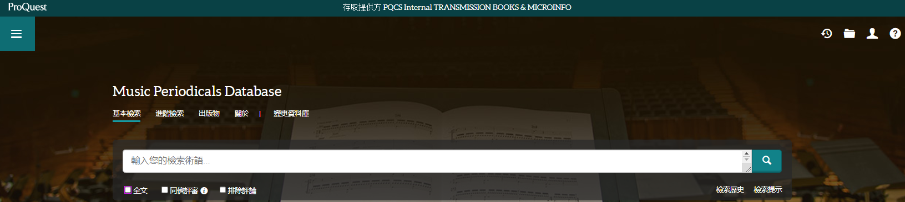
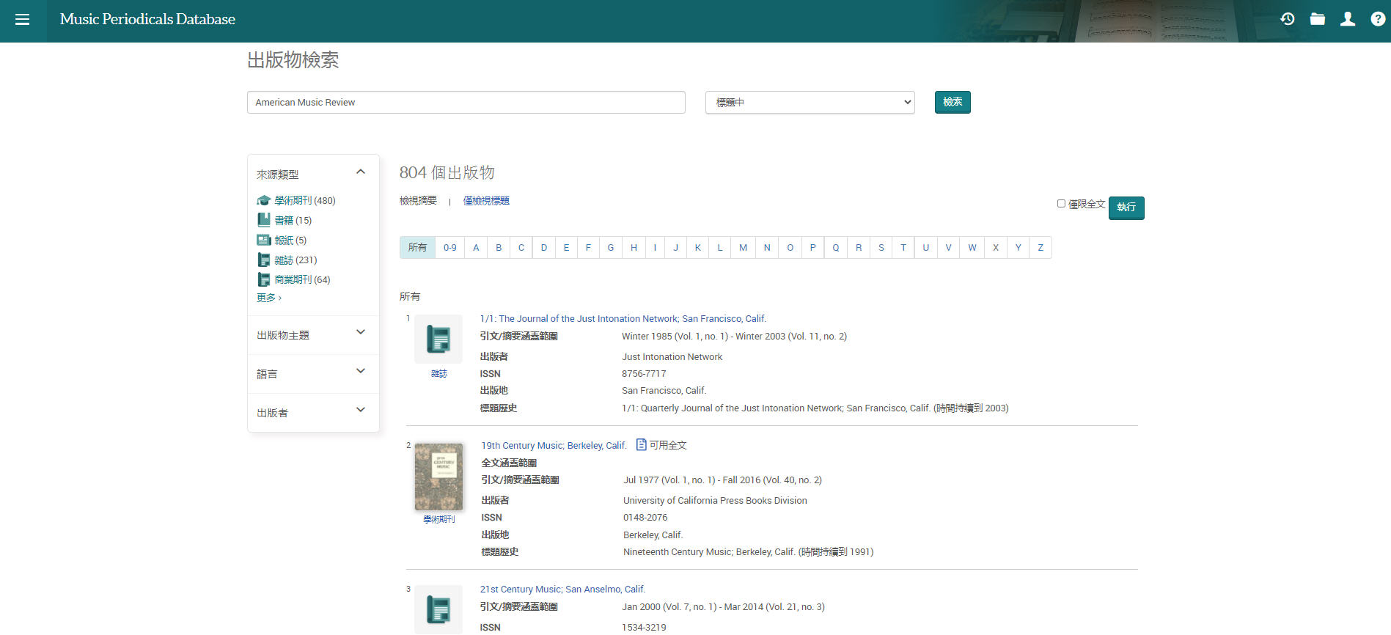
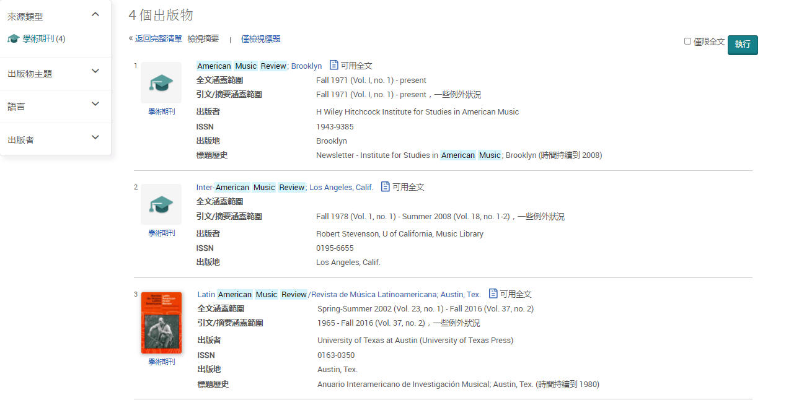
出版物檢索
點選「出版物」進入檢索頁面
鍵入欲查詢之期刊部分刊名
系統產生符合查詢關鍵字之刊物

Slide 18
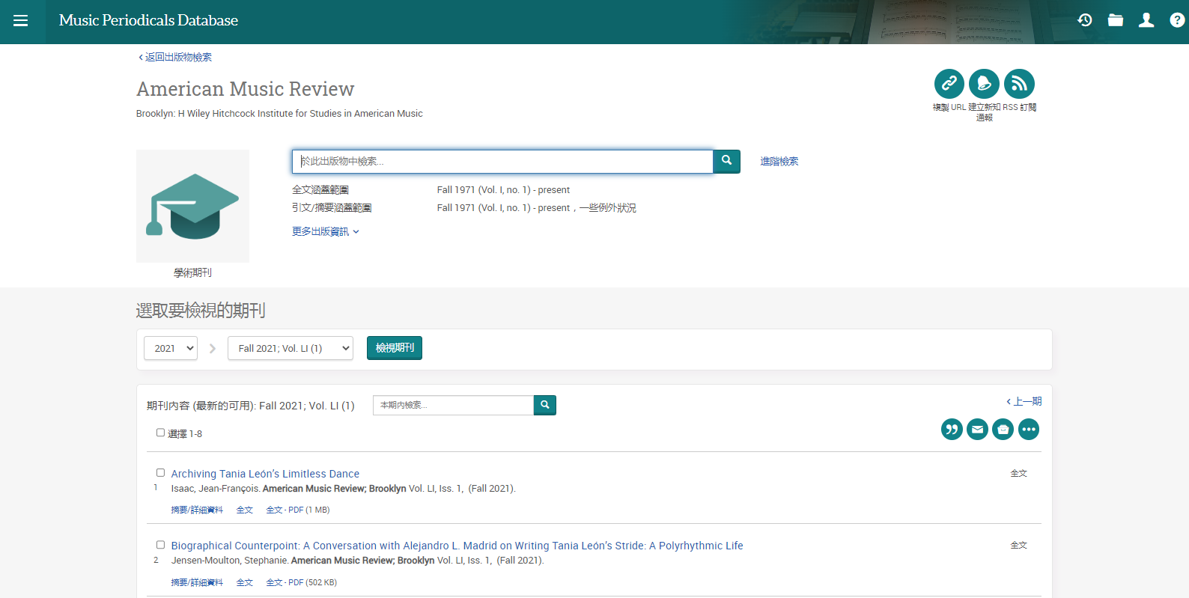
出版物檢索結果
針對該出版物內容進行關鍵字查找
於此可查看特定日期之期刊

Slide 19
實用的個人化技巧
建立新知通報
個人化檢索功能

Slide 20
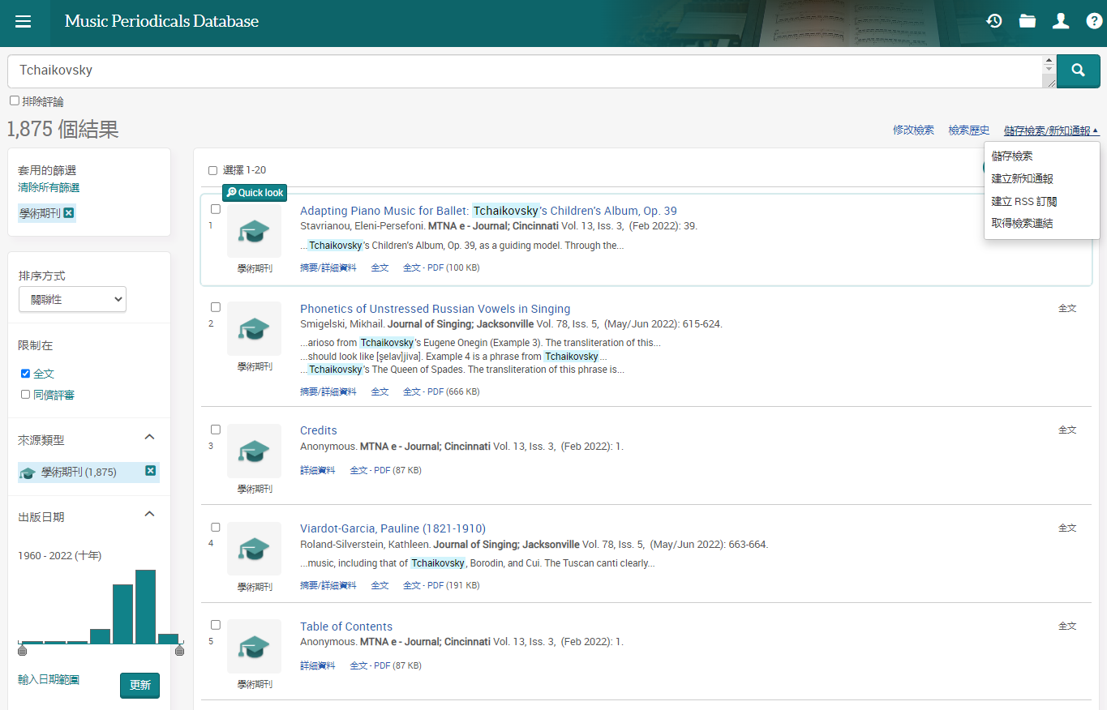
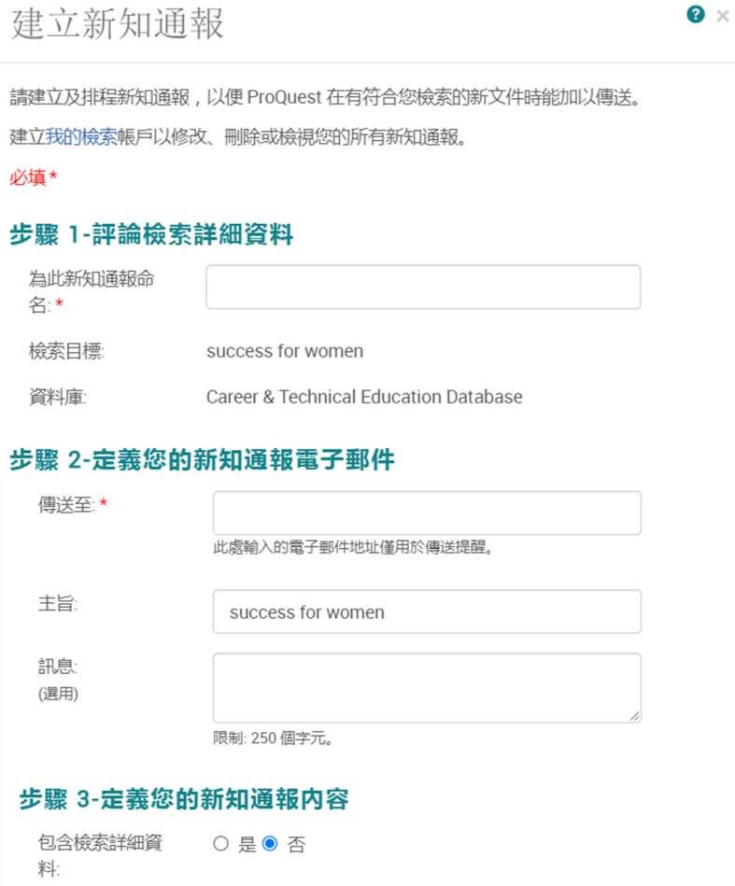
建立新知通報

Slide 21
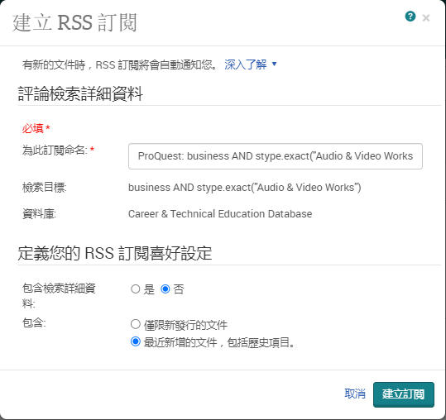
RSS訂閱

Slide 22
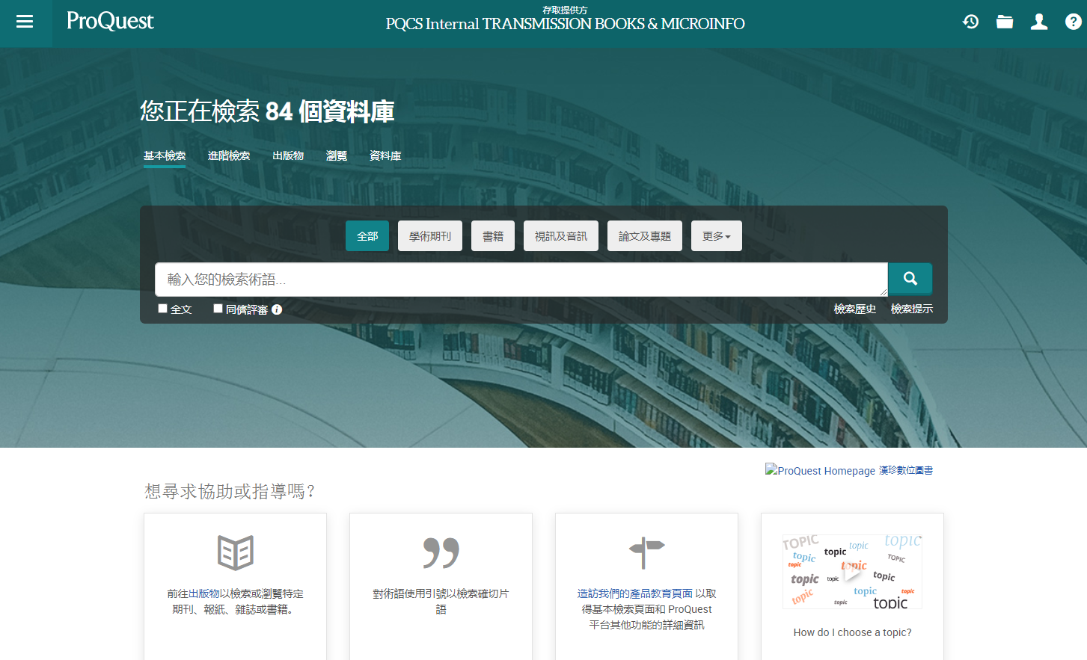
在學校IP範圍外透過https://www.proquest.com 也可以進入PQ資料庫平台進行檢索囉 !
提供檢索內容包含各個學科領域超過9億多筆文獻，其中含4百多萬筆Open Access 全文內容；不包含索摘文獻、博碩士論文、歷史檔案、部分報紙、第3方資料庫 (如: Safari)

Slide 23
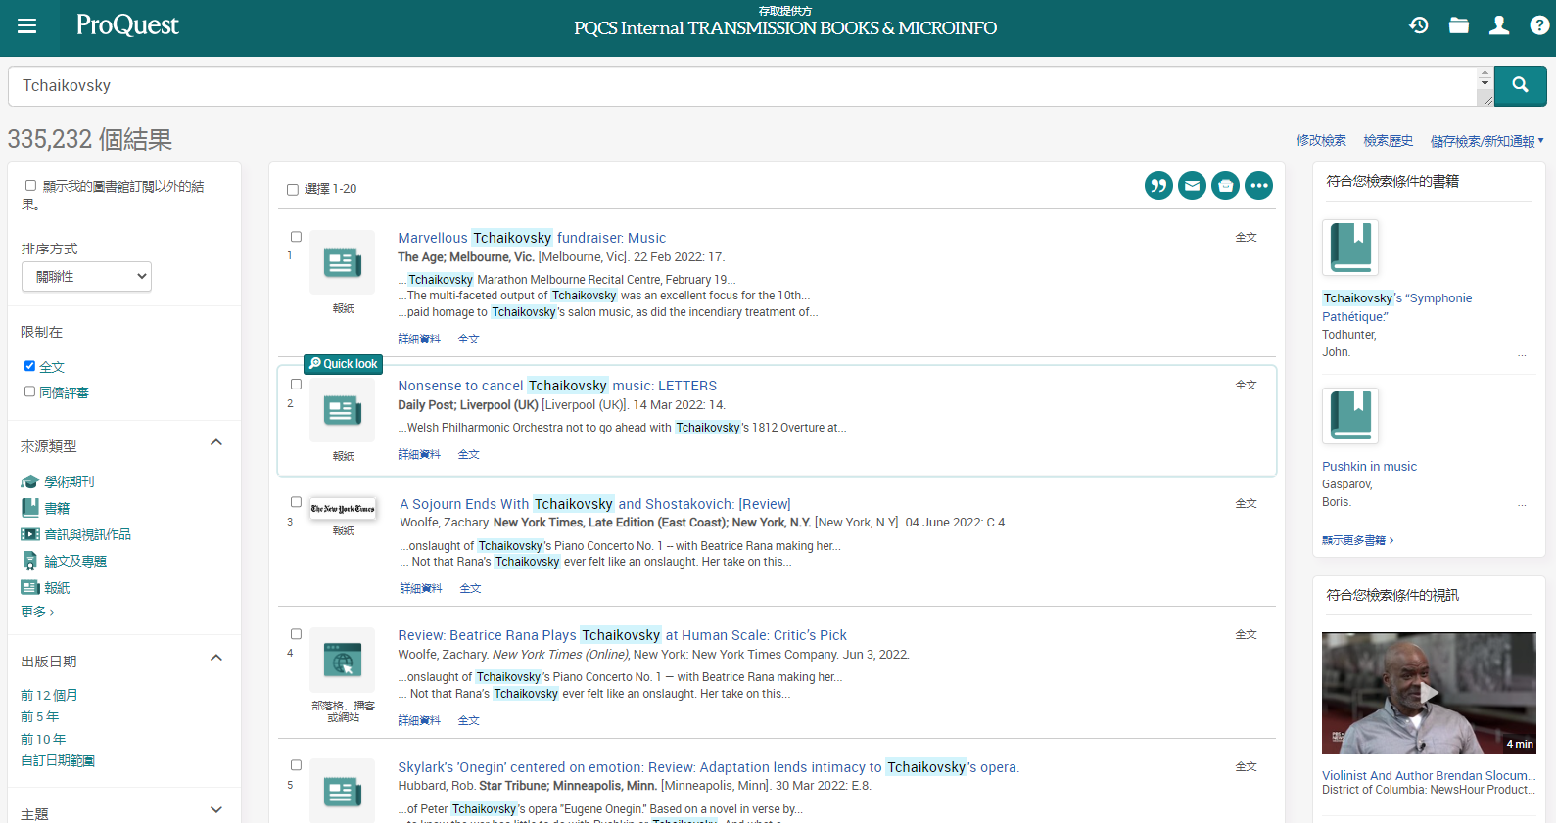
可選擇顯示學校訂閱以外的結果。

Slide 24
謝謝指教！
【台北總公司】110 台北市和平東路三段315號7樓 電話：(02)2736-1058 傳真：(02)2736-3001
【南部辦事處】710 台南市永康區中華路425號9樓之3 電話：(06)302-5369 傳真：(06)302-5427
網址：www.tbmc.com.tw E-mail：info@tbmc.com.tw

